Slide 1
Duomenų struktūros ir algoritmai
5 paskaita
2026-03-10

Slide 2

5 paskaitos tikslas
Išanalizuoti rikiavimo algoritmų pseudokodus.
Įvertinti rikiavimo algoritmų sudėtingumus.
Suprasti rikiavimo algoritmų eigos vizualizacijas.

Slide 3


Rikiavimo algoritmo stabilumas
Stabiliu vadinamas toks rikiavimo algoritmas, kuriuo išrikiuojant sąrašą išlaikomas vienodų elementų tarpusavio eiliškumas.
Stabilaus rikiavimo pavyzdys:
Nestabilaus rikiavimo pavyzdys:

Slide 4
Rikiavimo algoritmai ir jų sudėtingumai gali būti įvertinti
Pagal sąrašo elementų palyginimų skaičių.
Pagal sąrašo elementų sukeitimų skaičių.
Pagal vidinės atminties naudojimą.
Pagal išorinės atminties naudojimą (external sorting).
Pagal iškviestų rekursijų skaičių.
Pagal stabilumą.
Pagal pritaikomumą (pavyzdžiui, bubble sort ar quick sort algoritmuose galima pridėti papildomas sąlygas, kurios pagerina sudėtingumą).
Pagal nuskaitymų ir įrašymų skaičių tekstiniame faile (pavyzdžiui, external sorting).
Pagal kitas galimas modifikacijas.

Slide 5
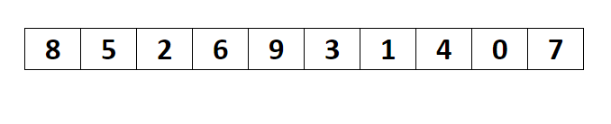

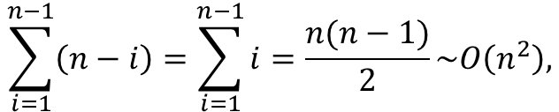
Išrinkimo algoritmas (angl. Selection sort)
SELECTION-SORT(A)
1. n ← length(A)
2. for j ← 0 to n – 2 do
3. smallest ← j
4. for i ← j + 1 to n – 1 do
5. if A[ i ] < A[smallest] then
6. smallest ← i
7. swap(A[ j ] , A[smallest])
Algoritmo sudėtingumas
(pagal palyginimų skaičių):
$$\sum_{i=1}^{n−1}{\left(n−i\right)=\sum_{i=1}^{n−1}{i=\frac{n(n−1)}{2}\sim O\left(n^{2}\right),}}$$
čia $n$ = length(A).
GeeksforGeeks vizualizacija:
https://www.youtube.com/watch?v=xWBP4lzkoyM

Slide 6
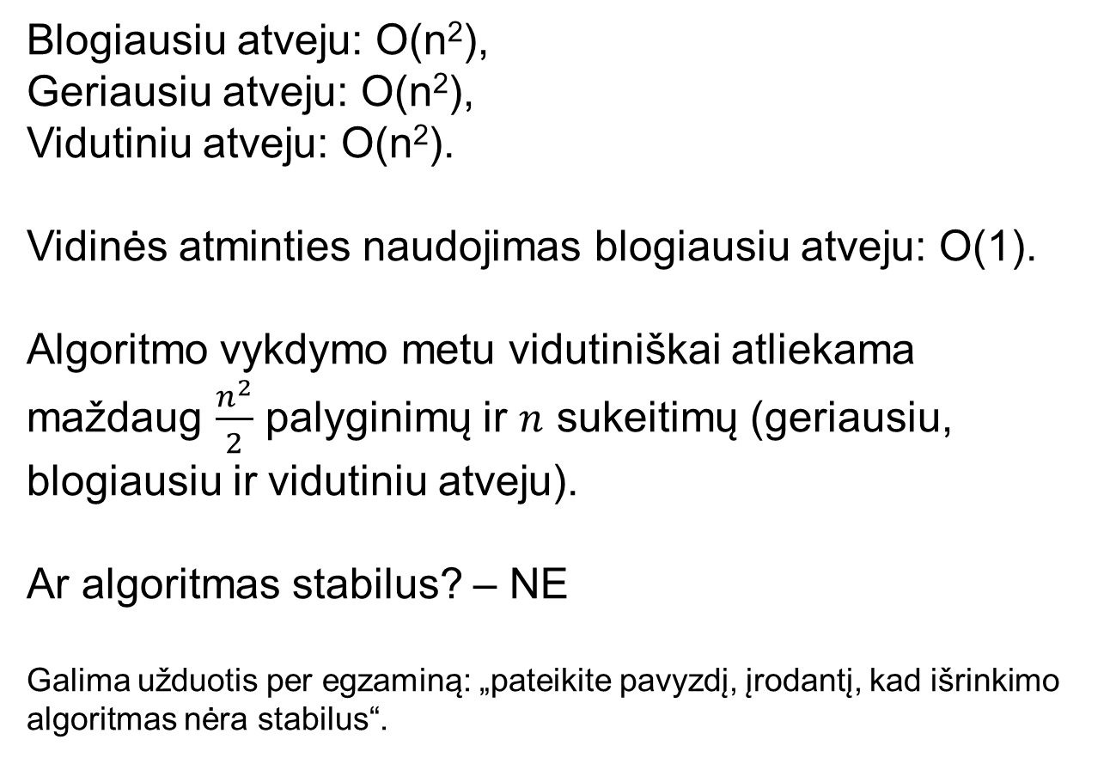
Išrinkimo algoritmo sudėtingumas
Blogiausiu atveju: O(n²),
Geriausiu atveju: O(n²),
Vidutiniu atveju: O(n²).
Vidinės atminties naudojimas blogiausiu atveju: O(1).
Algoritmo vykdymo metu vidutiniškai atliekama maždaug $\frac{n^{2}}{2}$ palyginimų ir $n$ sukeitimų (geriausiu, blogiausiu ir vidutiniu atveju).
Ar algoritmas stabilus? – NE
Galima užduotis per egzaminą: „pateikite pavyzdį, įrodantį, kad išrinkimo algoritmas nėra stabilus“.

Slide 7
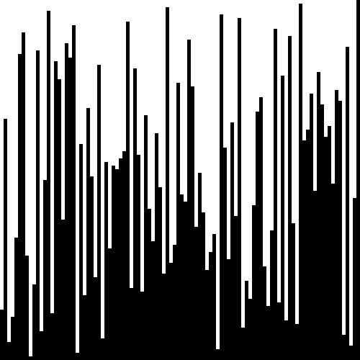
Burbuliuko algoritmas (angl. Bubble sort)
BUBBLE-SORT(A):
1. n ← length(A)
2. for i ← 0 to n – 1 do
3. swapped ← False
4. for j ← 0 to n – i – 1 do
5. if A[ j ] > A[ j + 1 ] then
6. swap(A[ j ], A[ j + 1 ])
7. swapped ← True
8. if swapped = False then
9. break
GeeksforGeeks vizualizacija:
https://www.youtube.com/watch?v=nmhjrI-aW5o

Slide 8
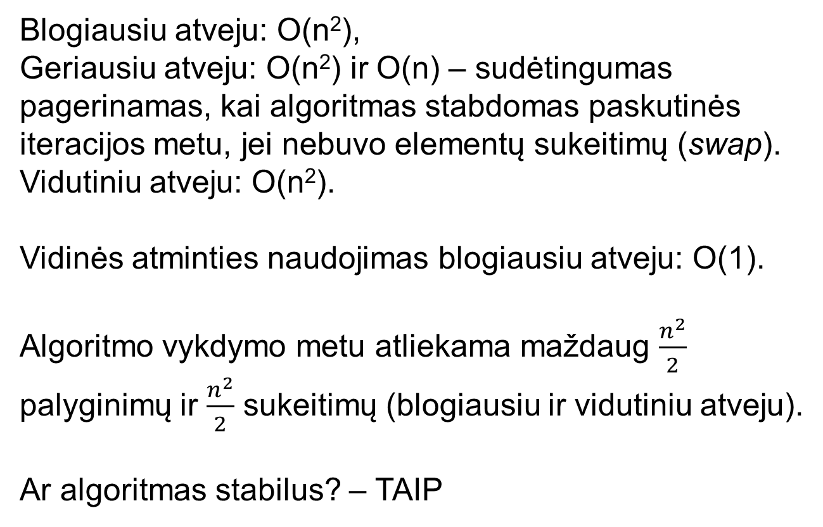
Burbuliuko algoritmo sudėtingumas
Blogiausiu atveju: O(n²),
Geriausiu atveju: O(n²) ir O(n) – sudėtingumas pagerinamas, kai algoritmas stabdomas paskutinės iteracijos metu, jei nebuvo elementų sukeitimų (swap).
Vidutiniu atveju: O(n²).
Vidinės atminties naudojimas blogiausiu atveju: O(1).
Algoritmo vykdymo metu atliekama maždaug $\frac{n^{2}}{2}$ palyginimų ir $\frac{n^{2}}{2}$ sukeitimų (blogiausiu ir vidutiniu atveju).
Ar algoritmas stabilus? – TAIP

Slide 9
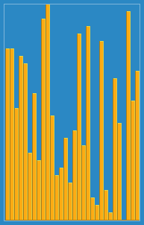
Įterpimo algoritmas (angl. Insertion sort)
INSERTION-SORT(A):
1. n ← length(A)
2. for i ← 1 to n – 1 do
3. key ← A[ i ]
4. j ← i – 1
5. while j ≥ 0 and key < A[ j ] do
6. A[ j+1 ] ← A[ j ]
7. j ← j – 1
8. A[ j+1 ] ← key
GeeksforGeeks vizualizacija:
https://www.youtube.com/watch?v=OGzPmgsI-pQ

Slide 10
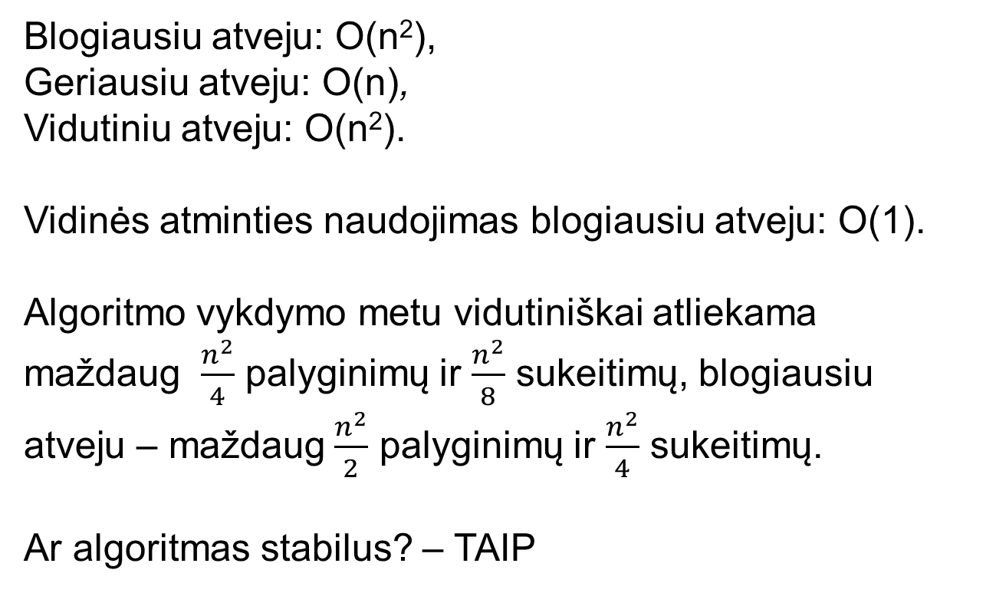
Įterpimo algoritmo sudėtingumas
Blogiausiu atveju: O(n²),
Geriausiu atveju: O(n),
Vidutiniu atveju: O(n²).
Vidinės atminties naudojimas blogiausiu atveju: O(1).
Algoritmo vykdymo metu vidutiniškai atliekama maždaug $\frac{n^{2}}{4}$ palyginimų ir $\frac{n^{2}}{8}$ sukeitimų, blogiausiu atveju – maždaug$\frac{n^{2}}{2}$ palyginimų ir $\frac{n^{2}}{4}$ sukeitimų.
Ar algoritmas stabilus? – TAIP

Slide 11
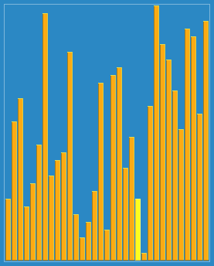
Rikiavimas Šelo metodu (angl. Shell sort)
SHELL-SORT(A):
1. n ← len(A)
2. gap ← [ n / 2 ] # sveikoji dalis
3. while gap > 0 do
4. for i ← gap to n – 1 do
5. temp ← A[ i ]
6. j ← i
7. while j ≥ gap and A[ j – gap ] > temp do
8. A[ j ] ← A[ j – gap ]
9. j ← j – gap
10. A[ j ] ← temp
11. gap ← [ gap / 2 ]
Galimi tarpo parinkimai:
gap ← [ n / 2^{k} ] (Shell, 1959),
gap ← 2 * [ n / 2^{k+1} ] + 1 (Frank & Lazarus, 1960).
GeeksforGeeks vizualizacija:
https://www.youtube.com/watch?v=SHcPqUe2GZM

Slide 12
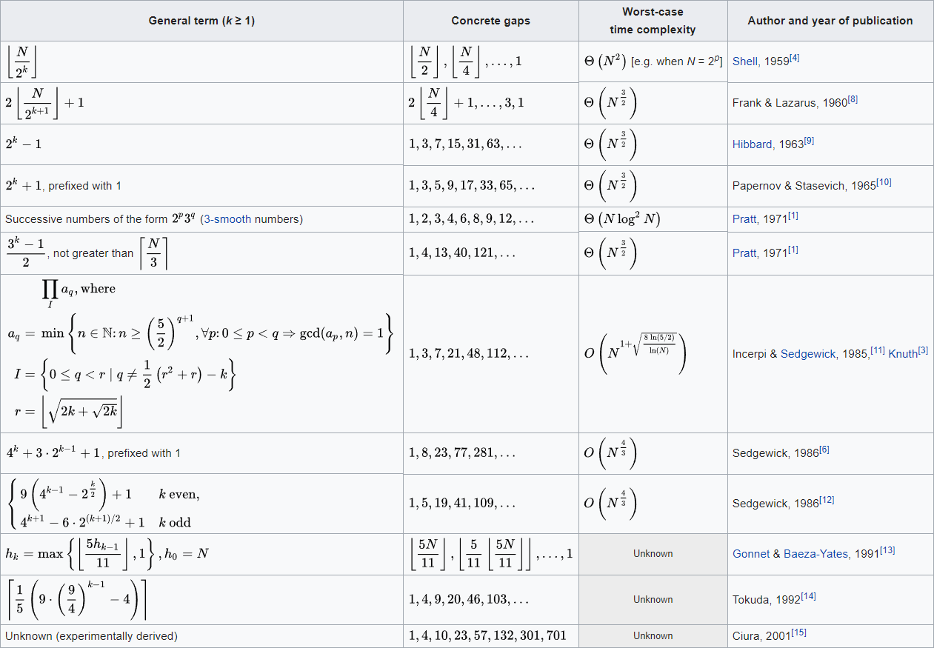
Dar daugiau galimų tarpų...
Šaltinis: https://en.wikipedia.org/wiki/Shellsort

Slide 13
Šelo rikiavimo algoritmo sudėtingumas
Blogiausiu atveju: O(n log²n),
Geriausiu atveju: O(n),
Vidutiniu atveju: priklauso nuo tarpų parinkimo
(vidutiniškai ~O(n log n) arba ~O(n^{1,2})).
Vidinės atminties naudojimas blogiausiu atveju: O(1).
Ar algoritmas stabilus? – NE

Slide 14
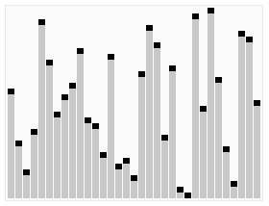
Spartaus rikiavimo algoritmas (angl. Quick sort)
PARTITION(A, low, high):
1. i ← (low – 1)
2. pivot ← A[high]
3. for j ← low to high – 1 do
4. if A[ j ] ≤ pivot then
5. i ← i + 1
6. swap(A[ i ], A[ j ])
7. swap(A[ i + 1 ], A[high])
8. return (i + 1)
QUICK-SORT(A, low, high): # iš pradžių low = 0, high = length(A) – 1
1. if low < high then
2. pi ← PARTITION(A, low, high)
3. QUICK-SORT(A, low, pi – 1)
4. QUICK-SORT(A, pi + 1, high)
GeeksforGeeks vizualizacija:
https://www.youtube.com/watch?v=PgBzjlCcFvc

Slide 15
Spartaus rikiavimo algoritmo sudėtingumas
Blogiausiu atveju: O(n²),
Geriausiu atveju: O(n log n),
Vidutiniu atveju: O(n log n).
Vidinės atminties naudojimas blogiausiu atveju: O(1).
Ar algoritmas stabilus? – NE.

Slide 16
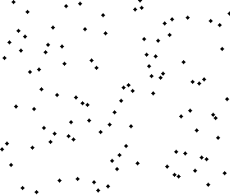
Sąlajos rikiavimas (angl. Merge sort)
MERGE(A, l, m, r): # sujungia posąrašius A[l .. m] ir A[m+1 .. r] į išrikiuotą sąrašą A[l .. r]
1. n1 ← m – l + 1
2. n2 ← r – m
3. L ← [0 .. n1 – 1] # naujas masyvas
4. R ← [0 .. n2 – 1] # naujas masyvas
5. for i ← 0 to n1 – 1 do
6. L[ i ] ← A[ l + i ]
7. for j ← 0 to n2 – 1 do
8. R[ j ] ← A[ m + 1 + j ]
9. i ← 0, j ← 0, k ← l
10. while i < n1 and j < n2 do
11. if L[ i ] ≤ R[ j ] then
12. A[ k ] ← L[ i ]
13. i ← i + 1
14. else
15. A[ k ] ← R[ j ]
16. j ← j + 1
17. k ← k + 1
18. while i < n1 do
19. A[ k ] ← L[ i ]
20. i ← i + 1
21. k ← k + 1
22. while j < n2 do
23. A[ k ] ← R[ j ]
24. j ← j + 1
25. k ← k + 1
MERGE-SORT(A, l, r):
1. if l < r do
2. m ← [ (l + (r – 1)) / 2 ] # sveikoji dalis
3. MERGE-SORT(A, l, m)
4. MERGE-SORT(A, m + 1, r)
5. MERGE(A, l, m, r)
GeeksforGeeks vizualizacija:
www.youtube.com/watch?v=JSceec-wEyw

Slide 17
Sąlajos rikiavimo algoritmo sudėtingumas
Blogiausiu atveju: O(n log n),
Geriausiu atveju: O(n log n),
Vidutiniu atveju: O(n log n).
Vidinės atminties naudojimas blogiausiu atveju: O(n).
Ar algoritmas stabilus? – TAIP

Slide 18
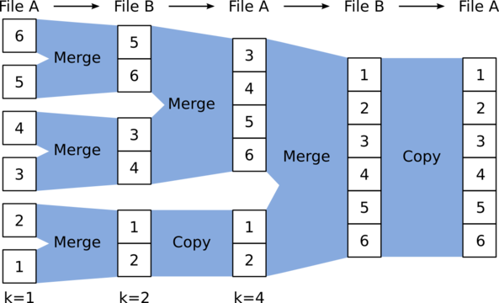
Išorinis rikiavimas (angl. External sorting) (arba išorinis rikiavimas sujungimu)
Rikiavimo pavyzdys:

Slide 19
Išorinio rikiavimo algoritmo sudėtingumas
Blogiausiu atveju: ~O(n log n),
Geriausiu atveju: ~O(n log n),
Vidutiniu atveju: ~O(n log n).
Išorinio rikiavimo principas analogiškas sąlajos rikiavimui, tačiau algoritmo vykdymo laiką papildomai sąlygoja failų nuskaitymo ir įrašymo greitis.
Vidinės atminties naudojimas blogiausiu atveju: O(n).
Ar algoritmas stabilus? – TAIP

Slide 20
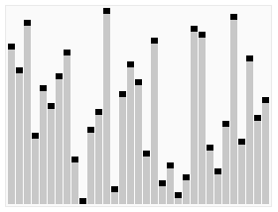
Piramidės rikiavimas (angl. Heap sort)
HEAPIFY(A, n, i):
1. largest ← i
2. l ← 2 * i + 1 # vaikas kairėje
3. r ← 2 * i + 2 # vaikas dešinėje
4. if l < n and A[ i ] < A[ l ] then
5. largest ← l
6. if r < n and A[largest] < A[ r ] then
7. largest ← r
8. if largest ≠ i then
9. swap(A[ i ], A[largest])
10. HEAPIFY(A, n, largest)
HEAP-SORT(A):
n ← length(A)
for i ← n downto 0 do
HEAPIFY(A, n, i)
for i ← n – 1 downto 1 do
swap(A[ i ], A[ 0 ])
HEAPIFY(A, i, 0)
GeeksforGeeks vizualizacija:
www.youtube.com/watch?v=MtQL_ll5KhQ

Slide 21
Piramidės rikiavimo algoritmo sudėtingumas
Blogiausiu atveju: O(n log n),
Geriausiu atveju: O(n log n),
Vidutiniu atveju: O(n log n).
Vidinės atminties naudojimas blogiausiu atveju: O(1).
Ar algoritmas stabilus? – NE

Slide 22

Skaitmeninis rikiavimas (angl. Radix sort)
COUNTING-SORT(A, exp1):
1. n ← length(A)
2. output ← [0 .. n – 1] # naujas masyvas
3. count ← [0 .. 9] # naujas masyvas
4. for i ← 0 to n – 1 do
5. index ← A[ i ] / exp1
6. count[ index % 10 ] ← count[ index % 10 ] + 1
7. for i ← 1 to 9 do
8. count[ i ] ← count[ i ] + count[ i – 1 ]
9. i ← n – 1
10. while i ≥ 0 do
11. index ← A[ i ] / exp1
12. output[ count[ index % 10] – 1] ← A[ i ]
14. count[ (index) % 10 ] ← count[ (index) % 10 ] – 1
15. i ← i – 1
16. i ← 0
17. for i ← 0 to n – 1 do
18. A[ i ] ← output[ i ]
RADIX-SORT(A):
max1 ← max(A)
exp ← 1
while max1 / exp > 0 do
countingSort(A, exp)
exp ← exp * 10
GeeksforGeeks vizualizacija:
https://www.youtube.com/watch?v=nu4gDuFabIM

Slide 23
Skaitmeninio rikiavimo algoritmo sudėtingumas
Blogiausiu atveju: O(n k),
Geriausiu atveju: O(n k),
Vidutiniu atveju: O(n k),
Čia k – maksimalus simbolių skaičius vienam elementui,
n – sąrašo ilgis.
Vidinės atminties naudojimas blogiausiu atveju: O(n k).
Ar algoritmas stabilus? – TAIP

Slide 24
Rikiavimo algoritmų vizualizacijos
Rikiavimo pavyzdžiai ir pseudokodo analizė:
https://www.youtube.com/watch?v=nmhjrI-aW5o&list=PLGvfHSgImk4bKYlXpzPVEN-ictZhrGK04
Didesnės apimties sąrašų rikiavimo vizualizacija:
www.youtube.com/watch?v=kPRA0W1kECg
Šaltiniai:
https://www.geeksforgeeks.org/sorting-algorithms/
http://panthema.net/2013/sound-of-sorting/

Slide 25
Ačiū už dėmesį.
Klausimai?

